Slide 1
Родительское собрание по теме: « Вейпы и электронные сигареты. В чем опасность?»
подготовила и провела
классный руководитель
9 а класса
Калинина И.Г.

Slide 2
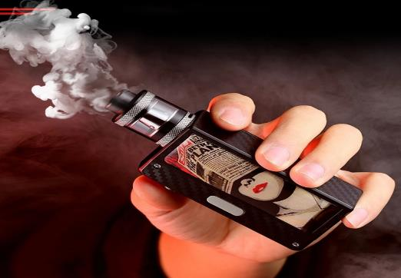
Цели собрания: провести разъяснительную работу с родителями по вопросам: что такое электронная сигарета, её виды, воздействие на растущий организм подростка; оказать посильную помощь родителям современных подростков в решении проблемы курения электронных сигарет.

Slide 3
Обсуждение проблемы
1. Обсудить и сформулировать, насколько проблема актуальна.
2. Выразить мнение и отношение группы по данному вопросу.

Slide 4
Анкетирование
По результатам анкетирования, можно сделать вывод, что все ребята нашего класса отлично знают, что такое электронная сигарета. Некоторые пробовали ее курить. У некоторых проявляется интерес ее попробовать. Поэтому сегодня нам предстоит ответить на ряд вопросов касательно курения электронных сигарет и попытаться найти выход из сложившейся ситуации.

Slide 5
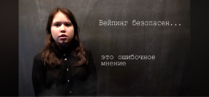
Вейп
Электронная сигарета, парогенератор, вапорайзер или вейп – это устройство, которое создаёт высокодисперсный аэрозоль, простыми словами пар, предназначенный для вдыхания. Пар генерируется из специальной жидкости, которая испаряется при нагревании. Внешне устройство может быть схоже как с сигаретой, так и с электронной трубкой для курения.

Slide 6
Конструкция электронного парогенератора

Slide 7
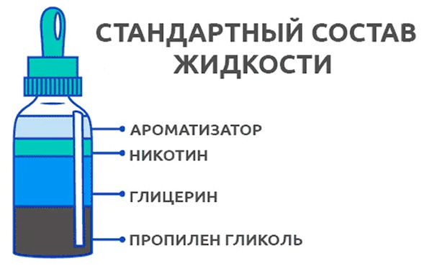
Состав жидкости для вейпа

Slide 8
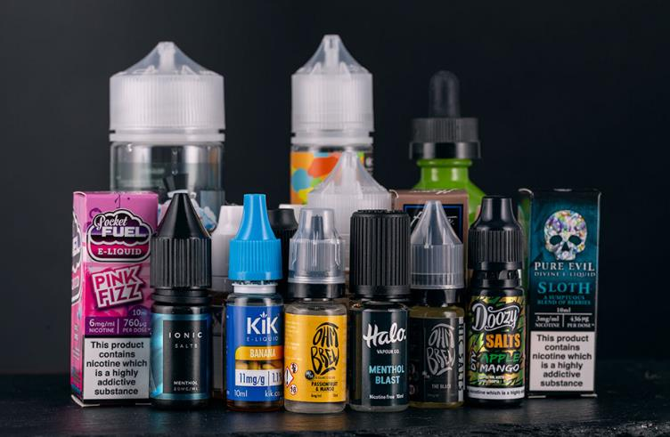
Виды жидкости для вейпа

Slide 9
Виды жидкости для вейпа
- классическая, в составе которой в равных долях содержаться глицерин и пропилен гликоль;
- « бархатное облако» состоит на 80 % из глицерина и на 20 % из воды. Данный вид заправляют для получения большого количества пара, он подходит тем, кто не может курить жидкости, содержащие пропилен гликоль;
- « ледяное лезвие» состоит на 5 % из воды и на 95 % из пропилен гликоля. Такой вид подходит курильщикам, которые предпочитают чувствовать ярко выраженный табачный вкус;
- жидкость, состоящая на 70 % из глицерина и на 30 % из пропилен гликоля. Считается самой популярной и широко распространенной.

Slide 10
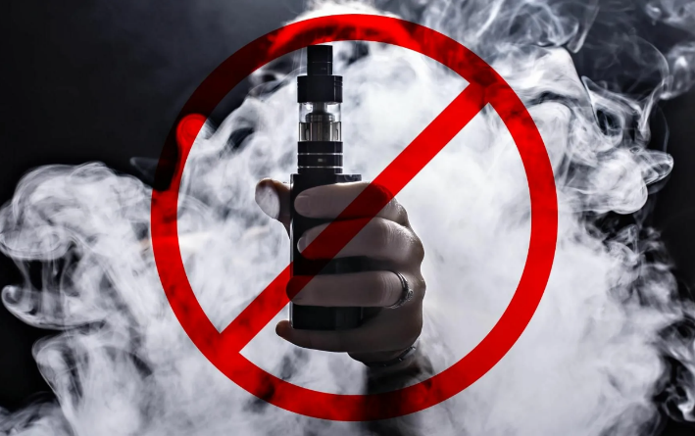
Решение ВОЗ о вейпах

Slide 11
Вред вейпов для подростков ( по данным ВОЗ)
- появляется затрудненность дыхания, одышка, кашель;
- низкая выносливость, быстрая истощаемость;
- постепенное снижение слуха и зрения;
- Риск развития онкологических заболеваний;
- учащение сердцебиений, осложнения с сердцем;
-нарушаются познавательные процессы- память, мышление, воображение;
- осложнения в работе щитовидной железы и многое др.

Slide 12
А что, если…?

Slide 13
А что, если…?
- Постараться понять ребенка, его мотивы, чувства и эмоции;
- Поговорить по душам. В данном случае, кричать и устраивать истерики родителям совершенно не стоит. Это может лишь усугубить ситуацию.
- Больше внимания уделять успехам и достижениям ребенка, хвалить его за оценки, выполненные поручения, чаще обнимать;
-Постараться в семье, при детях не курить (если кто-то из родителей курит).

Slide 14
Рефлексия. Подведение итогов
Удачи вам в воспитании ваших детей без вредных привычек. Ведь не зря говорят: здоровье – дороже золота. Берегите свое здоровье и здоровье ваших детей.

